Slide 1
信息安全概论
Chapter 10 Key Management; Other Public Key Cryptosystem
现代密码学理论与实践-10
<number>/59

Slide 2
本章要点
公钥密码方案是安全的，仅当公钥的真实性能够得到保证。公钥证书方案提供了必要的安全性。
一个简单的公钥算法是Diffie-Hellman密钥交换协议。这个协议使得通信双方利用基于离散对数问题的公钥算法建立秘密密钥。这个协议是安全的，仅当通信双方的真实性能够得到保证。
现代密码学理论与实践-10
<number>/60
Notes:
Opening quote.

Slide 3
10.1.1 密钥管理之公钥的分配
公开密码的主要作用之一就是解决密钥分配问题，公钥密码实际上可以用于以下两个不同的方面
  公钥的分配
  公钥密码用于传统密码体制的密钥分配
几种公钥分配方法
  公开发布、公开可访问的目录
  公钥授权、公钥证书
公钥的公开发布
  用户将他的公钥发送给另一通信方，或者广播给通信各方，比如在电子邮件后附上PGP密钥，或者发布到邮件列表上
  最大问题在于任何人都可以伪造这种公钥的发布
现代密码学理论与实践-10
<number>/60

Slide 4
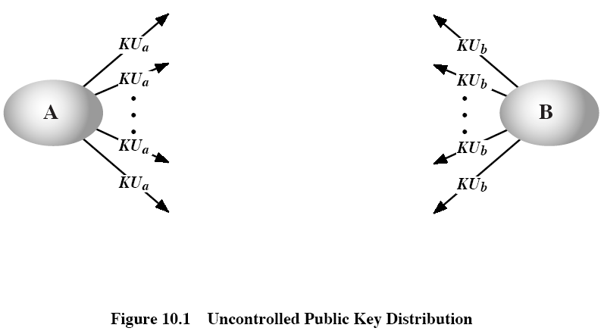
自由的公钥发布
现代密码学理论与实践-10
<number>/60

Slide 5
公开可访问的目录
维护一个动态可访问的公钥目录可以获得更大程度的安全性
一个可信实体或组织负责这个公开目录的维护和分配
  目录包含{name, public-key}等项
  每一通信方通过目录管理员以安全的方式注册一个公钥
  通信方在任何时刻可以用新的密钥替代当前的密钥
  目录定期更新
  目录可通过电子方式访问
一旦攻击者获得目录管理员私钥，则可传递伪造的公钥，可以假冒任何通信方以窃取消息，或者修改已有的记录
现代密码学理论与实践-10
<number>/60

Slide 6
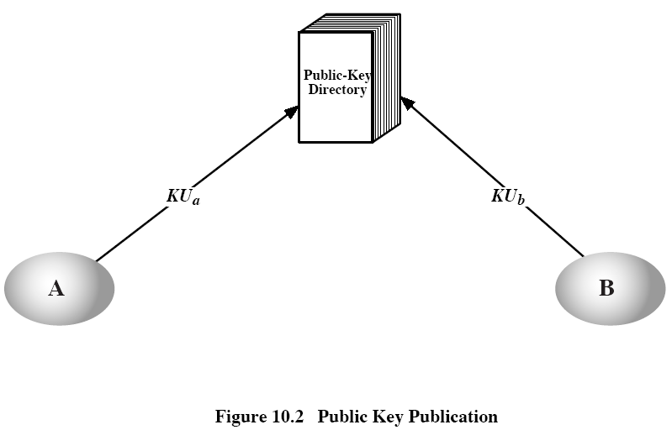
公开可访问的目录
现代密码学理论与实践-10
<number>/60

Slide 7
公钥授权
A发送带有时间戳的消息给公钥管理员, 请求B的当前公钥
管理员给A发送用其私钥KR_{auth}加密的消息, A用管理员的公钥解密，可以确信该消息来自管理员：
  B的公钥KU_{b}，用来加密；
  原始请求，A可以验证其请求未被修改；
  原始时间戳, A可以确定收到的不是来自管理员的旧消息。
A保存B的公钥, 并用它对包含A的标识ID_{A}和Nonce₁的消息加密, 然后发送给B
B以同样方式从管理员处得到A的公钥
B用KU_{a}对A的N₁和B的N₂加密, 发送给A
A用B的公钥对N₂加密并发送给B, 使B相信其通信伙伴是A
现代密码学理论与实践-10
<number>/60

Slide 8
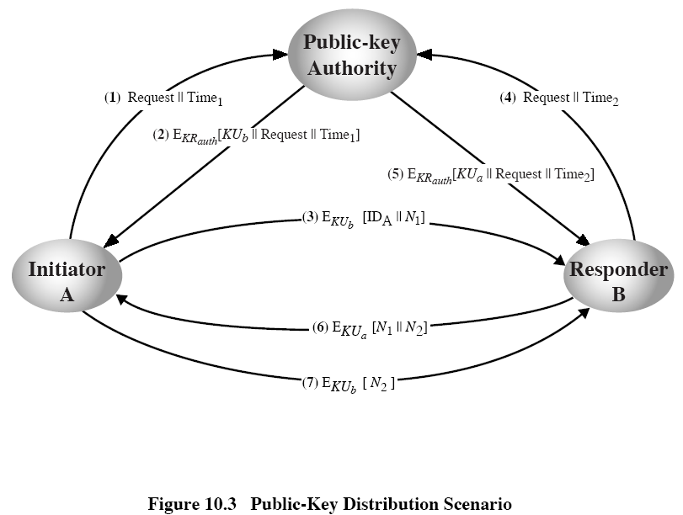
公钥分配方案
现代密码学理论与实践-10
<number>/60

Slide 9
10.1.2 公钥证书
有了公钥证书使得不通过实时访问公钥授权部门而实现公钥交换成为可能
公钥证书将一个通信方的身份与他的公开密钥绑定在一起，通常还包括有效期和使用方法等
证书的所有内容必须经由可信公钥授权方或者证书授权方签名后方可生效
知道公钥授权当局公开密钥的任何人都可以验证一个用户的公开密钥证书的有效性
对于申请者A，管理员提供的证书为：
  C_{A} = E_{KRauth} [T, ID_{A}, KU_{a}]
其他人读取并验证：
  D_{KUauth}[C_{A}]=D_{KUauth} [E_{KRauth} [T, ID_{A}, KU_{a}]]=(T, ID_{A}, KU_{a})
现代密码学理论与实践-10
<number>/60

Slide 10
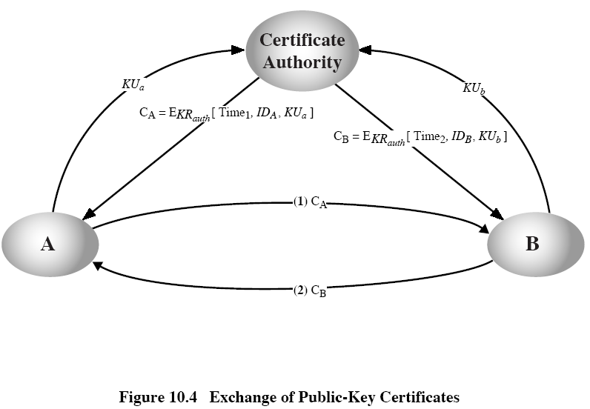
公钥证书的交换
现代密码学理论与实践-10
<number>/60

Slide 11
10.1.3 利用公钥密码分配传统密码体制的密钥
采用前述方法获得的公开密钥可以用于保密和认证之需
公钥密码算法速度较慢，因此更适合作为传统密码中实现秘密密钥分配的一种手段
因此，需要产生会话密码来加密
已经有一些方法用来协商适当的会话密钥
现代密码学理论与实践-10
<number>/60

Slide 12
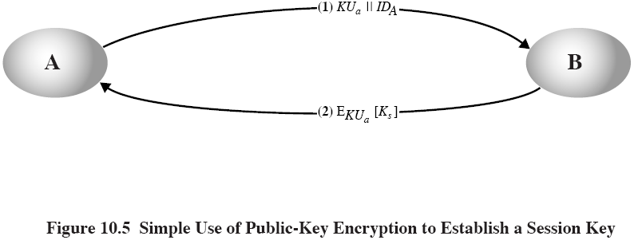
一种简单的秘密密钥分配方法
Merkle在1979提出一种简单的方法
  A产生公/私钥对{PUa,PRa}, 将含有PUa和标识ID_{A}的消息发给B
  B产生秘密密钥(会话密钥)Ks, 并用A的公钥加密后发给A
  A解密D(PRa,E(PUa,Ks), 得到Ks, 这样双方即可通信
这个协议不安全，因为会受到中间人攻击
现代密码学理论与实践-10
<number>/60

Slide 13
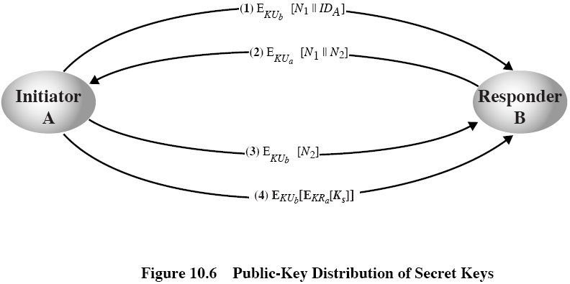
具有保密性和真实性的密钥分配
现代密码学理论与实践-10
<number>/60

Slide 14
10.2 Diffie-Hellman密钥交换
Diffie和Hellman在1976年首次提出了公钥算法，给出了公钥密码学的定义，该算法通常被称为Diffie-Hellman密钥交换算法
Diffie-Hellman密钥交换算法是一种公钥分发机制
  它不是用来加密消息的
  所生成的是通信双方共享的会话密钥，必须保密，其值取决于通信双方的私钥和公钥信息
Diffie-Hellman密钥交换算法是基于有限域GF中的指数运算的(模一素数或多项式)
Diffie-Hellman密钥交换算法的安全性依赖于求解离散对数问题DLP
现代密码学理论与实践-10
<number>/60

Slide 15
离散对数问题Discrete Logarithm Problem
如果a是素数p的一个原根(本原元素)，则
  a mod p, a² mod p, ......, a^{p-1} mod p，生成模p的完全剩余集{1, 2, ......, p-1}
  对于所有素数，其原根必定存在，即
  对于一个整数b和素数p的一个原根，可以找到唯一的指数i, 使得 b = a^{i} mod p, 其中 0<= i <= p-1
  指数i称为b的以a为基数的模p的离散对数或者指数。
离散对数密码体制的安全性基于DLP问题, 在已知C和P的情况下, 由d求M很容易, 由M求d很困难, d = log_{C}M in GF(P), 最快的算法需要T=exp((ln(P)lnln(P)^{1/2})次运算。当P是200位时, T = 2.7x10¹¹, 如果1μs解一次, 需要2~3天；如果P = 664位, 则T = 1.2x10²³, 约10¹²天或2.739x10⁹年, 约2.7亿年. 只要P足够大,可以达到足够安全。
现代密码学理论与实践-10
<number>/60

Slide 16
Diffie-Hellman Key Exchange
通信双方约定一个大素数(或多项式)p, 和模p的一个素根α
各方产生公开密钥
  选择一个秘密钥(数值)，如x_{A}< p， x_{B}< p
  计算公钥, 如y_{A} = α^{xA} mod p, y_{B} = α^{xB} mod p, 并相互交换
双方共享的会话密钥K_{AB}可以如下算出
  K_{AB} = α^{xA.xB} mod p
  = y_{A}^{xB} mod p (which B can compute)
  = y_{B}^{xA} mod p (which A can compute)
K_{AB}是双方用对称密码通信时共享的密钥
如果双方继续通信，可以继续使用这个密钥，除非他们要选择新的密钥
攻击者如果想要获得x, 则必须解决DLP问题
现代密码学理论与实践-10
<number>/60

Slide 17
Diffie-Hellman Example
Users Alice & Bob who wish to swap keys
Agree on prime p=353 and α =3
Select random secret keys:
  A chooses x_{A}=97,
  B chooses x_{B}=233
Compute public keys:
  y_{A}=3⁹⁷ mod 353 = 40 (Alice)
  y_{B}=3²³³ mod 353 = 248 (Bob)
Compute shared session key as:
  K_{AB}= y_{B}^{xA} mod 353 = 248⁹⁷ mod 353 = 160 (Alice)
  K_{AB}= y_{A}^{xB} mod 353 = 40²³³ mod 353 = 160 (Bob)
现代密码学理论与实践-10
<number>/60

Slide 18
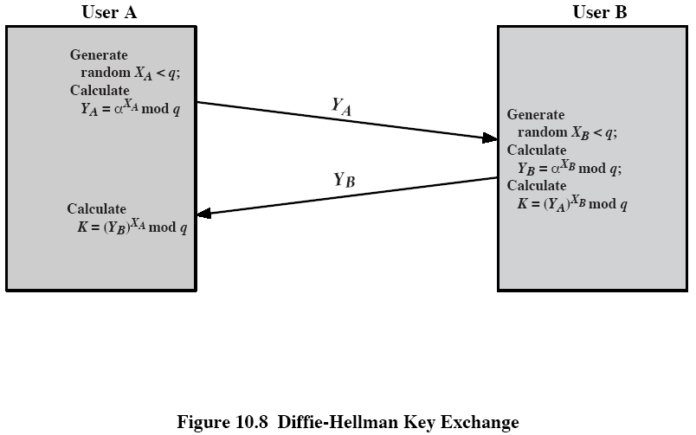
10.2.2 Diffie-Hellman密钥交换协议
本协议不能抵抗中间人攻击
现代密码学理论与实践-10
<number>/60

Slide 19
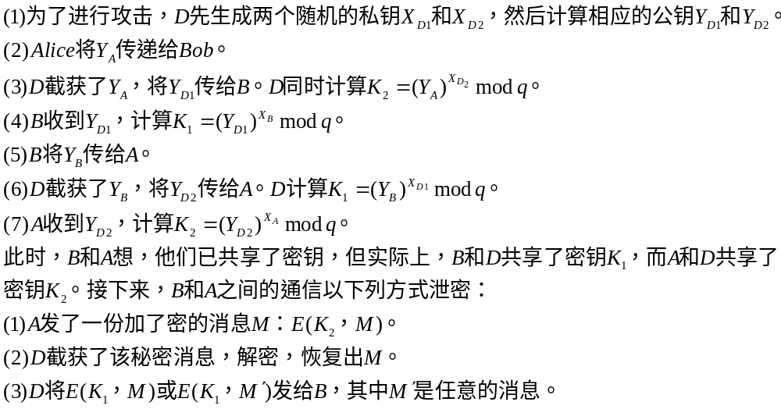
中间人攻击
假定A和B希望交换密钥，而D是攻击者，攻击过程如下：
现代密码学理论与实践-10
<number>/60

Slide 20
基于DLP的概率密码系统
ElGamal Cryptosystem
假设A和B互相通信，共享大素数p，本原元素α，0≤m≤p-1
加密：
  A选择k∈[0, p-1], k的作用其实即为x_{A}, A访问公共区域找到B的公开密钥Y_{B} = α^{xB} mod p, 计算：
  K = (Y_{B})^{k} mod p, 即K = α^{xBk} mod p
  c₁ = α^{k} mod p
  c₂ = mK mod p
  密文即为 (c₁, c₂)
解密：
  B首先恢复K：K = c₁^{xB} mod p = α^{kxB} mod p
  然后恢复m：m = c₂/K mod p = c₂K⁻¹ mod p
现代密码学理论与实践-10
<number>/60

Slide 21
ElGamal Cryptosystem
这里特别注意，k不能重复使用，如果
(1) c_{1,1} =α^{k} mod p c_{2,1} = m₁K mod p
(2) c_{1,2} = α^{k} mod p c_{2,2} = m₂K mod p
得：m₁/m₂ = c_{2,1}/c_{2,2} mod p. 如果m₁已知，m₂即可算出。
ElGamal密码体制是概率密码体制，同样的明文每次加密得到不同的密文, 因为每次随机选择k。
ElGamal密码体制加密效率是50%，因为密文大小是明文的两倍。
ElGamal密码体制的破译难度同Diffie-Hellman的方法,即基于DLP，离散对数问题，最快的算法需要T=exp((ln(p)lnln(p)^{1/2})次运算。
现代密码学理论与实践-10
<number>/60

Slide 22
ElGamal Cryptosystem
例：P = 17, α= 3, x_{A} = 2, x_{B} = 5, m = 11,
m从A发送到B, A选择k = 7.
求：密文(c₁, c₂)并解密
现代密码学理论与实践-10
<number>/60

